Slide 1
数字大健康 智领新未来
信通达智能科技有限公司

Slide 2
目录
CONTENT
01
公司基本情况汇报
02
智慧医疗方案汇报

Slide 3
大数据平台架构
监管机构
医院
企业
台式机
笔记本
PAD
手机
管理者
医生
患者
运维/运营
N应用
政务
决策
健康
保险
医学
影像
医药
器械
数据
交易
临床
科研
临床
决策
健康
管理
精准
医疗
智能
穿戴
…….
安全体系
物理安全
开放应用平台
数据确权
安全监管
运营监管
应用发布
应用管理
联邦学习
网络安全
溯源追踪
共享交换
数据交易
数据撮合
数据孪生
……
虚拟化安全
人工智能技术栈
通用技术栈
主机安全
3台
技术中台
自然语言处理
机器学习
医学知识图谱
规则引擎
搜索引擎
并行处理
数据安全
计算机视觉
（模式识别、图像级别）
语音识别
文本挖掘/分析
数据建模
区块链
分析挖掘
应用安全
安全监管
数据中台
数据抽取
数据治理
数据清洗
运维体系
数据融合
数据预处理
数据处理
平台监控
数据湖
影像主题库
基因主题库
病理主题库
……
业务监控
1湖
数据仓库
热数据|温数据|冷数据
机构化数据|半结构化数据|非结构化数据
设备监控
数据采集
遵循国际、国家标准
网络监控
运维告警
基础设施
计算
存储
网络
安全
虚拟化/云化
操作系统
数据库
系统日志

Slide 4
健康医疗大数据业务布局
面向DRGs/商保等应用领域
主要产品
DRGs医保端+智能编码
DRGs医院端+智能编码
保险设计服务平台
智能核保服务平台
商保直付平台
保险大数据
面向医院、科研院所
主要产品
影像云
心电云
专科专病数据库
临床辅助决策系统
云信息化解决方案
一湖
医疗健康数据
临床大数据
面向生物医药、医疗器械
主要产品
药品预测建模和定价
临床试验设计模型
药品DSP精准服务
真实世界研究
医药大数据
面向卫健委、食药监、疾控等
主要产品
医疗资源和医疗服务监管类平台
智慧城市卫生健康智能服务类产品
疾控应急事件（疫情）管理平台
三台
政务大数据

Slide 5
互联网健康医疗业务布局
以信息通信技术，重塑互联网+健康医疗服务新模式，以诊中为切入，贯穿就医到诊后管理的全链条
业务板块
应用场景
目标客户
覆盖用户就医和
诊后管理全链条
2B
业务
1.
互联网
医院
预约挂号
赋能医院线下业务的线上化，实现针对患者提供的预约挂号、在线复诊、在线支付和报销、处方流转、医药电商的医疗服务闭环
医院
医联体
线上复诊
…
处方流转
2.
远程医疗
协助院方接入远程医疗平台，实现院间的远程会诊、双向转诊等业务，赋能医院间的协作，推动医联体落地以及优化不同级别、不同区域的医疗资源优化
医院
医联体
院间会诊
双向转诊
3.
远程教育
直播培训
协助院方接入远程医疗平台，赋能上级医院对下级医院的培训教学场景，提高医生教育的效率，提升下级医院的医疗水平
医院
医联体
远程手术示教
2C
业务
4.
互联网
健康
慢病康复
专注垂直领域，切入针对消费者的健康管理、慢病康复、身体调理等服务
健康人群
亚健康人群
康复类人群
健康管理

Slide 6
四大核心能力
基于项目运作，在摸索医疗行业市场的实践过程中，联仁着重打造四大核心能力，逐步建立健康医疗领域的能力优势
数据治理
授权：获得政府授权，拥有医疗政务和企事业单位相关数据的完整贯通治理分析能力
能力：依托北方中心大数据平台，支撑多元多维数据可靠存储、处理和智能分析能力；拥有50+来自健康医疗、医疗信息化、数据研发的专家运营研发团队
运营支撑
一体化运营：项目研发运维一体化，具备敏捷开发、快速迭代等灵活运营机制；商务模式多样，支持产品支撑、运营分成、联合研发等多种模式
设立驻省机构：拟设立9大区域营销机构，可实现区域化驻点服务支撑，助力维护属地政府和重点客户关系
医学研究
专业能力：设立医学部，组建医学专业团队，与行业顶尖专家展开科研合作，构建医学知识库、专病专科数据库，沉淀学术能力
人员构成：医学部人员来自医疗、统计专业，超过80%人员具备临床经验，博士20%，硕士60%
生态共建
公共关系：积极与政府、医疗机构、行业学会/协会、院校、行业伙伴等打造“朋友圈”，扩大影响力
国家卫生健康委员会 国家健康医疗大数据北方中心
国家远程医疗与互联网医学中心
委属（管）医院：华中同济医院等……
医疗资源：家医平台（15万医生入驻），呼吸专科联合体（5000+医院协作），国家远程医疗协同平台（7686名医生入驻）……
Notes:
运营能力：除了商务灵活度合作的模式之外，还在于推广的资源、专家的资源以及多合作伙伴的组织能力

Slide 7
02
智慧医疗方案汇报

Slide 8
项目背景-医院面临问题
现有系统未按 照国家标准、 规范建设，医 疗管理水平不 高
医生不能随时 随地查看患者 健康状况进行 诊疗；医护交 接班费时费力
大医院人满为 患，小医院门 口罗雀
就医流程不规 范、就医环境 杂乱
患者就医来回 奔波、耗时耗 力
⚫国家电子病历评 | ⚫ | 基层缺乏相应资质医 | ⚫ | 不能落实实名 | ⚫ | 患者无法知晓检 | ⚫ | 会议或者出差时，医
级、DRGs、绩 效考核、医疗核 心制度、互联互 |  | 生 | ⚫ | 就医 公安在逃人员 骗保人员不可 |  | 查、检验、就诊 等时间，需要排 队耗时很久 | ⚫ | 生无法实时了解患者 情况，进行远程诊疗 医护人员交接班效率
通标准 |  |  |  | 控 |  |  |  | 低

Slide 9
项目背景-产品方案实现目标
01
贯穿国家各项政策、标准、规范、实 现医疗核心管理制度信息化管理，提 高医院管理、运营水平
新e代医院信息管理系统，实现医联体、 医共体资源共享、业务联动；医疗数据全闭环管理
02
人脸识别提高患者就诊效率，实现患者 实名就医，防止骗保
03
04
统一预约平台实现患者便捷就医，就诊 全程预约
05
智慧病房提高医护人员工作效率，提高 患者满意度
06
掌上医院让患者能够随时获取诊疗信息； 医生随时随地查看患者健康状况

Slide 10
以数据服务和业务治理为核心的深度服务
数据服务
业务治理
+
成立健康链联盟，建立数据充分被利用的技术平台；
利用新技术，赋能医院、赋能联盟内的医院，针对科研、管理、保险服务等诉求，开展大数据、AI、医疗数据标准化、医保和医学知识库等研究、建立和利用。
开展云服务，云诊所和云HIS，输出管理提升水平。
利用 DRG 工具，赋能医保控费和支付改革；
建立五大数据中心，梳理医院的资源、临床、科研、运营和业务运营等流程和管理，赋能医院的信息化规划、优化流程和精细化管理；
以标促建，提供电子病历等级、互联互通等级咨询和解决方案，提升医院的 IT 建设水平；
Notes:
基于“客户导向、精益追求，重在结果、而非报告”的理念。坚持咨询规划为先，通过信息技术固化结果，以持续的咨询服务贯穿整个过程.
到目前为止，东华医为已为河南省人民医院、天津妇产医院、宁夏医科大学总医院、西南医科大学总医院等提供各类治理服务

Slide 11
智慧医疗解决方案
统一预约平台
智慧病房
新E代
集团化
医疗系统
+
新E代系统
微信公众平台
微服务管理平台
人脸识别
处方流转平台
Notes:
以新E代集团化医疗系统+微服务管理平台作为基础，在基础之上形成了统一预约平台、智慧病房、微信公众平台、处方流转平台、人脸识别等5大产品线。

Slide 12
解决方案-产品优势
先进的设计理念
灵活的模块配置
更少的硬件投入
更短的实施周期
围绕电子病历评级标准 围绕医疗管理18项核心制 度
紧贴DRGs管理要求 围绕绩效考核制度 符合互联互通标准
微服务独立配置
软件灵活配置
读写分离
微服务
产品方案成熟可靠

Slide 13
新e代医院信息管理系统-产品简介
新e代医院信息管理系统， 融合智慧医院建设规范、电子病历评级标准，为医疗信息化建设注入新元素。
面向医联(共)体
闭环管理
集成规范标准
服务标准化
支持多院区模式
满足电子病历评级标准
遵循国家标准
对接系统更简单
配置灵活
消息即时提醒
微服务
BS架构读写分离
快速部署 实施周期短
医护处理效率更高
快速部署
维护成本更低
提高系统性能
减少硬件投入

Slide 14
新e代医院信息管理系统-面向医联体/医共体 统一人/财/物管理
医院定义上下级属性，满足医联体/医共体模式
用户同一工号可按照读写查看权限分配至多院区
药品、检验、检查等项目统一字典管理，可按照医 院单独设置目录、收费价格

Slide 15
新e代医院信息管理系统-全闭环管理
急诊
门诊
住院
就诊流程、药品、检验、检查等
全闭环
遵循电子病历评级标准，业务流程全闭环
有效监测患者诊疗过程（例如：入院患者，到达病 房时间；患者缴费后，药房发药时间等响应时间； 患者排队等候时间），有助于提高医院服务水平
有助于提供数据核查和管控，提供医疗决策支持
（根据科室患者等候时间超长，增加窗口或服务人 员）

Slide 16
新e代医院信息管理系统-集成电子病历标准
集成电子病历标准、规范
国家标准数据元属性
国家标准数据元目录
国家标准数据元值域
国家标准基础数据集

Slide 17
新e代医院信息管理系统-集成医疗核心制度管理规范
危急值提醒
抗菌药物分级管理
紧密结合医疗核心制度
管理规范（18项制度）
围绕绩效考核制度，提 高医疗质量
手术分级管理

Slide 18
新e代医院信息管理系统-即时消息提醒
自定义消息类型
发送消息内容可以自己配置
自定义发送对象
发送对象可以自己配置
医护人员即时查看患者诊
疗信息
消息主动推送弹出告知相关 人员

Slide 19
新e代医院信息管理系统-系统灵活配置
基础数据统一管理
医/护业务流程、操作方式 均可配置
排班、挂号、收费、医嘱录 入、发药、打印发票、医嘱 执行、护士执行等流程均可 自定义配置满足多场景

Slide 20
新e代医院信息管理系统-产品例图-门诊挂号
支持分时段挂号
支持根据操作员配置可挂号医生
支持分时段预约，预约时段可以自己配置

Slide 21
新e代医院信息管理系统-产品例图-门诊医生工作站
诊疗进度可配置
操作内容可配置
操作列可以根据医院配置

Slide 22
新e代医院信息管理系统-产品例图-住院护士工作站（通用）
颜色区分患者状态，更清晰
实时查看患者就诊全生命周期
支持自定义备忘录
“等候”、“转出”、“转入”不同类型患者可自己配置显示

Slide 23
新e代医院信息管理系统-产品价值
01
实现医联体、医共体人财物统一信息化 管理
02
落实医疗管理核心制度，绩效考核制度， 提高医疗运营、制度管理
03
围绕电子病历评级、DRGs诊疗、信息
互联互通进行信息化管理
04
提高信息化管理水平，提升医院形象

Slide 24
一“脸”通-产品简介
用刷脸定义就医流程，实现“ 脱卡脱码”， 同时为医疗管理提供第三种选择方式，如刷脸进门，特殊区域刷
脸进入，信息系统刷脸统一登陆。
患 者 | 建卡登记 | 挂号 | 就诊 | 缴费 | 检查 | 检验 | 门禁刷脸
人脸识别
医 护
统一登录
门禁刷脸

Slide 25
一“脸”通-产品价值
01
实现患者实名就医，防止骗保、贩卖号 源等不合法医疗行为
02
人脸库比对公安在逃人员，打造安全的 医疗环境
03
刷脸诊疗，提高患者就诊效率
04
统一医护人员登录入口，实现统一管理
05
医疗工作区出入实现门禁管理，减少医 疗感染

Slide 26
智慧病房-产品简介
智慧病房管理平台连接病床、护士站，移动设备、智能终端，实现病房患者电子可视化健康管理。
患者
智能输液
生命体征采集
智能床旁系统
患者
智能输液监测
智能生命体征监测
呼叫
医 护
患者
护士站白板
病房门牌

Slide 27
智慧病房-护士站场景图
自助出入院结算终端
简配服务终端
护士站床位大屏
患者信息&感知
护士站护理大屏
护理动态及统计分析
护士站对讲终端
走廊双面液晶屏&门口屏

Slide 28
智慧病房-病床场景图
智能输液监控仪
床头智能终端

Slide 29
智慧病房-电子化交接班

Slide 30
智慧病房-产品价值
01
提高患者满意度
患者床旁一键呼叫 ，护士多点处理；患者床旁查 看费用、医嘱等信息
提高医护人员工作效率
智能生命体征采集，智能输液监测
02
医护人员交接班更高效
系统智能对接交接班数据
03
04
实时关注患者健康状况
护士站大屏智能预警、告知

Slide 31
掌上医院-产品简介
微信公众服务号
支付宝生活号
iOS APP
Android APP
自助终端
诊前
诊中
诊后
预约挂号
当天挂号
取号排队
历史病案
在线建档
体检预约
检查预约
就诊提醒
专家介绍
来院导航
预存充值
缴费提醒
诊间支付
扫码支付
智能导诊
报告查询
报告提醒
预约住院/出院
住院押金预交
预约床位
费用清单
线上 服务 内容
就医点评
健康宣教
病案复印
健康管理
移动随访
复诊提醒
诊疗记录
面向 患者 的服 务
找医生
预约
就诊
缴费
检查
电话随访
线下 诊疗
挂号
取报告
取药
入/出院手续
面向
医生 线上 服务
远程会诊
远程医疗
其他

Slide 32
掌上医院-产品价值
01
线上问诊、导诊、分诊
分流患者，节省患者诊疗时间
院后随访，长期管理
出院随访服务，提高患者满意度
02
用药指导
患者出院后，可在线咨询医生用药信息
03
04
医院移动会诊，患者诊疗更便捷
医生通过移动设备远程诊疗患者病情，给出诊断意 见

Slide 33
统一预约平台-产品介绍
全院资源统一管理，实现患者分时段预约；支持医技预约、床位预约，具有智能提醒等功能。智能、合理安 排就诊，使就医更便捷。
预约资源统一管理
就诊
检查/检验
床位
其他

Slide 34
统一预约平台-产品价值
01
医院号源统一管理，有效保护号源
分类统一管理号源，号源管理有序有效
患者就诊全程提醒，提高患者满意度
患者就诊候诊过程中，智能提醒诊疗预约排队进度
02
解决就诊过程中患者拥挤杂乱现象
患者依号就诊，建造安静、有序的就诊环境
03

Slide 35
电子病历-产品介绍
按照国家标准、规范开发，基于B/S架构的结构化电子病历。
电子 病历
无 插
结 构
如 实 显 示
纯
BS
件
化
医护人员使用浏览器就能打开 电子病历
客户端电脑无需安装插件，减 轻信息系统维护人员工作，便 于医院人员部署
将患者数据进行模块化、元素 化保存，便于医疗管理人员统 计分析电子病历数据
病历书写页面，实时呈现打印 样式，所见即所得，提高病历 书写效率

Slide 36
电子病历-产品价值
01
病历评审，提高医生病历书写质量
系统智能监测，规范电子病历书写
02
病案质量三级管理制度
满足病案管理医疗核心制度，提高病案质量
结构化数据，满足医疗决策部门数据统计
医疗数据指标统计分析
03
建立完整患者健康档案
患者医疗数据电子化保存，患者可随时随地查看完 整档案
03

Slide 37
微服务管理平台-产品介绍
易维护、易扩展的统一微服务平台，互联互通更容易。
自由选择服务
自由拆分服务项目
例：患者医嘱等信息
例：患者就诊记录
服务1
服务2
服务3
服务项目
服务项目
服务项目
基本信息
就诊记录
医嘱信息
服务n
服务项目
其他信息

Slide 38
微服务管理-产品价值
提高系统性能
模块化提供统一服务单元，缩短系统反馈时间，快 速释放资源，提高资源利用效率
01
减少硬件成本
02
最小化服务单元，根据请求内容自行组合模块，减 少冗余服务，提高硬件利用率，减少硬件成本
云平台快速交付
BS云端部署模式，实现服务快速部署
03

Slide 39
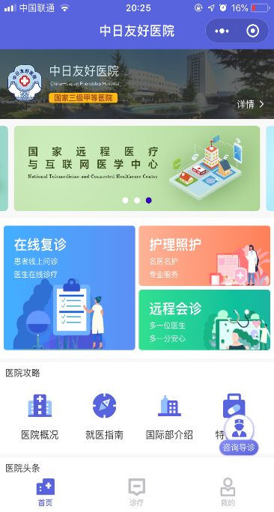
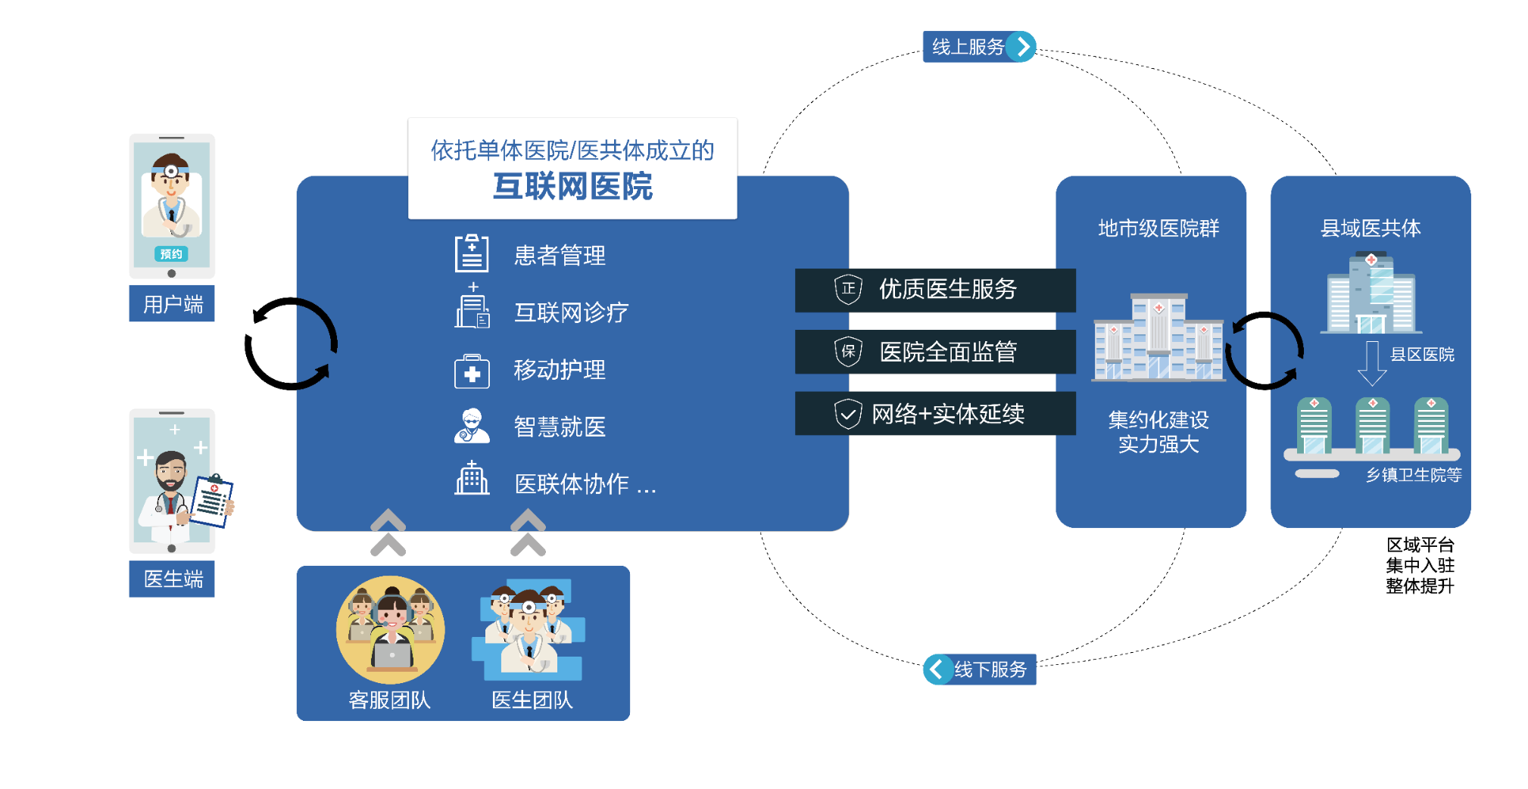
附：互联网医院
业务愿景：医院互联网化的“赋能者”，互联网医院平台的“运营商”
紧抓疫情契机，勇于担当作为，发挥联仁集团“运营+技术+渠道+资金”四位一体的优势，
坚持以实体医院为主体，赋能医疗机构建设并运营好互联网医院

Slide 40
信通达智能科技有限公司
携手共赢新未来！

